Slide 1
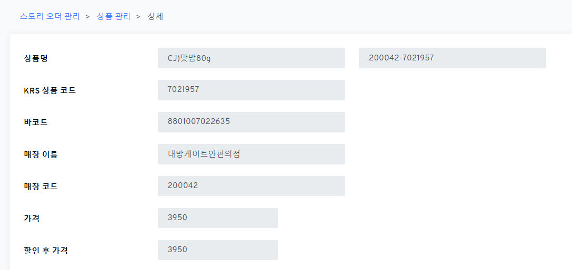
[ADMIN] 스토리 오더 관리 > 상품 관리 (/storeProduct) > 상세 (Modify)
1.field
1) “행사 가격" field
- if the product has event price (st_krs_event_store_item.dc_sale_amt) and > 0, show it
else, hide it
a) check logic
st_krs_event
- condition: event_bgnde <= today <= event_edde
st_krs_event_store_item
- condition: product_code = {the product_code}
a) inputbox: readonly
b) show guide text
행사 가격
3000
*편의점 상품의 할인 후 가격은 상품 정보, 행사 가격은 행사 정보를 통해 계산됩니다.
**행사 가격이 우선 적용됩니다.

